Slide 1
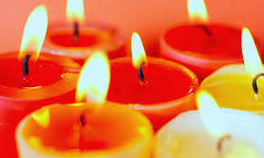
KAARSEN
Het gebruik van kaarsen
Verschillende vormen van kaarsen herkennen en benoemen.

Slide 2
Waarom kaarsen gebruiken?
Symboliek → warmte & licht in de donkere
dagen (rond Kerst)
Sfeer → zachte verlichting,
romantiek / gezelligheid

Slide 3
Waar let je op bij het gebruik van kaarsen
Veiligheid ! (brandgevaarlijk !), stevigheid
Lekken van kaarsvet, recht verwerken / tocht
Makkelijk vervangbaar
Extra toevoeging → door kleur/vorm
Kaars kan verkleuren / vervormen door warmte
Verwerken van kaarsen DFA 1, blz. 78

Slide 4
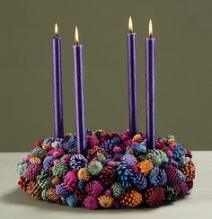
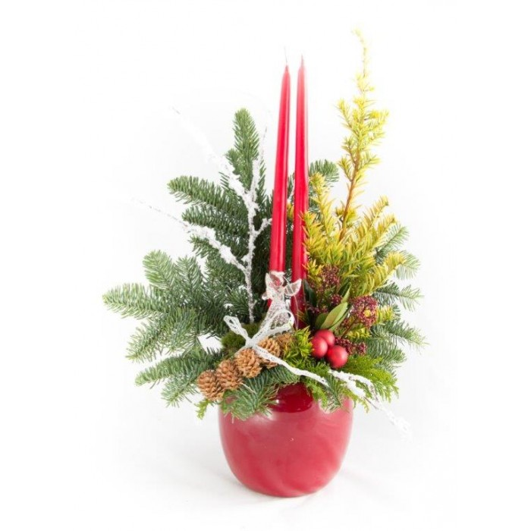
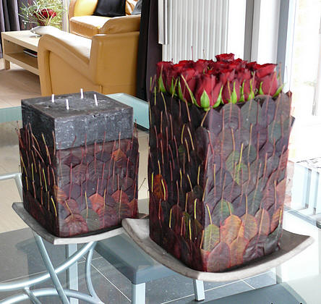
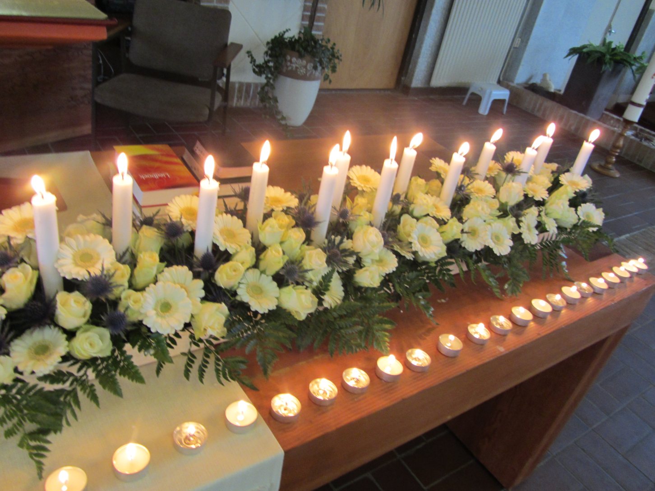
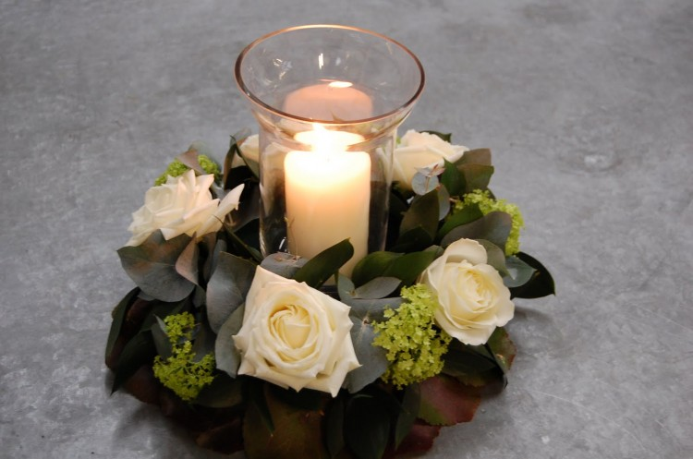
Voorbeelden toepassing kaarsen

Slide 5
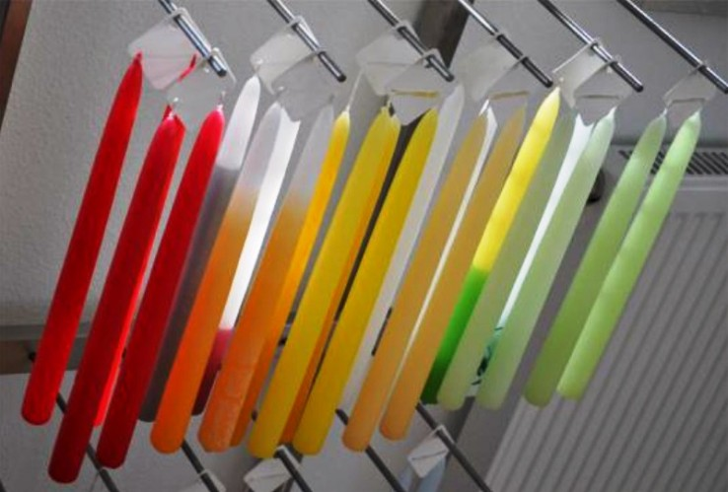
Opslag van kaarsen
Donker; kaarsen kunnen verkleuren
Koel; kaarsen kunnen vervormen
Niet te droog; kaarsen kunnen uitdrogen
Hangend (tweeling)
Inpakken; stofgevoelig
Ongedierte; Muizen??

Slide 6
Verschillende kaarsvormen
Gotische kaars
Antiekkaars
Stompkaars
Bolkaars
Drijfkaars
Figuur- of sierkaars
Sfeer-, thee- of waxinelichtje

Slide 7
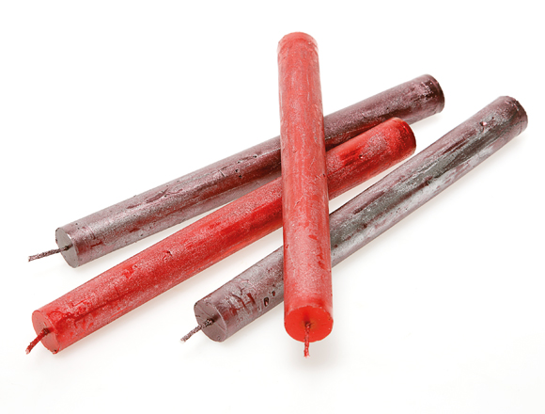
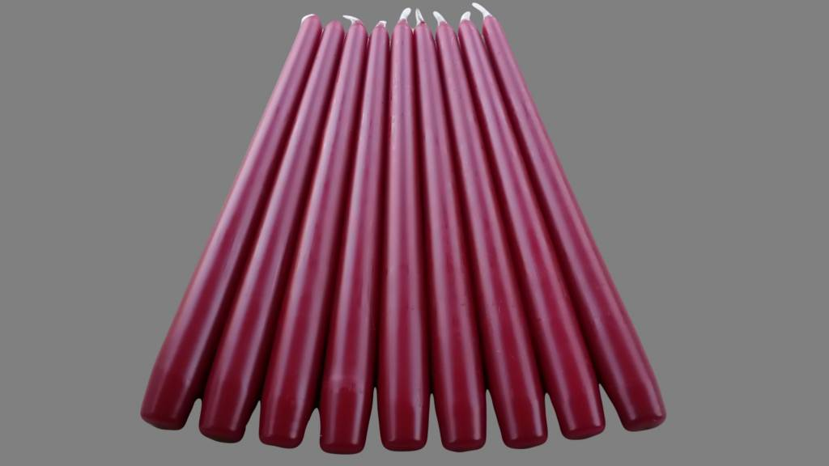
Gotische en antiekkaars
Staande of hangende kandelaar
Standaard afmetingen
Ook wel tafel- of dinerkaarsen

Slide 8
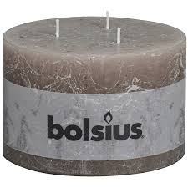
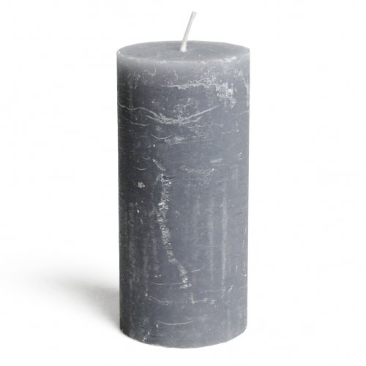
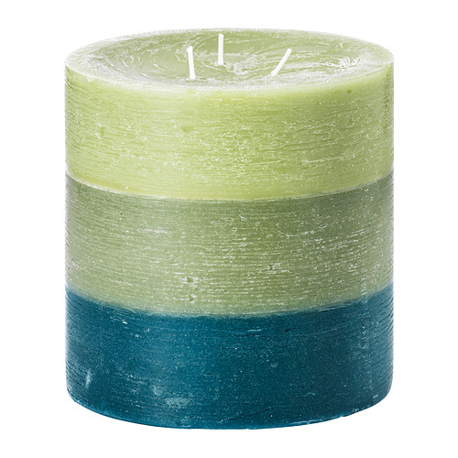
Stompkaars
Dikke cilindrische kaars, meestal gedrongen van vorm.
Dikte van de pit in verhouding met de dikte van de kaars. Bij stompkaarsen is dit vaak niet het geval, waardoor het omhulsel van de kaars blijft staan.
Stompkaarsen met meerdere pitten

Slide 9
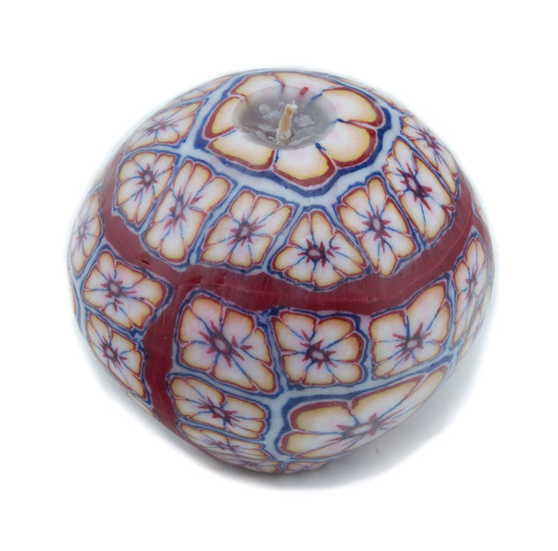
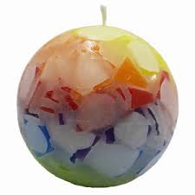
Bolkaars
Kaars in de vorm van een bol

Slide 10
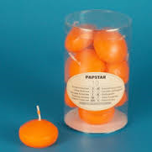
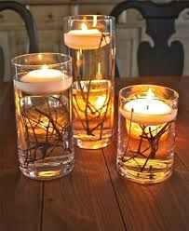
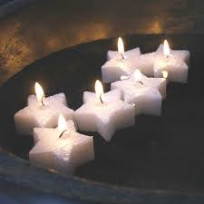
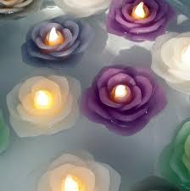
Drijfkaars
Vaak afgeplat
Verschillende vormen en maten
Kaars die drijft in water
Zorg bij het branden van drijfkaarsen dat de pit droog blijft.

Slide 11
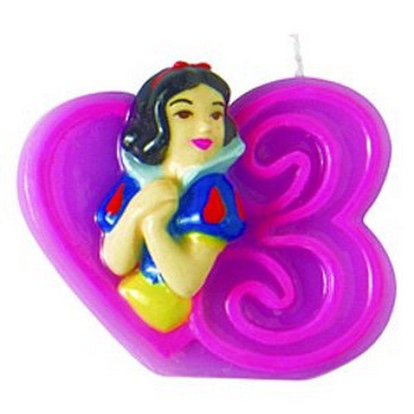
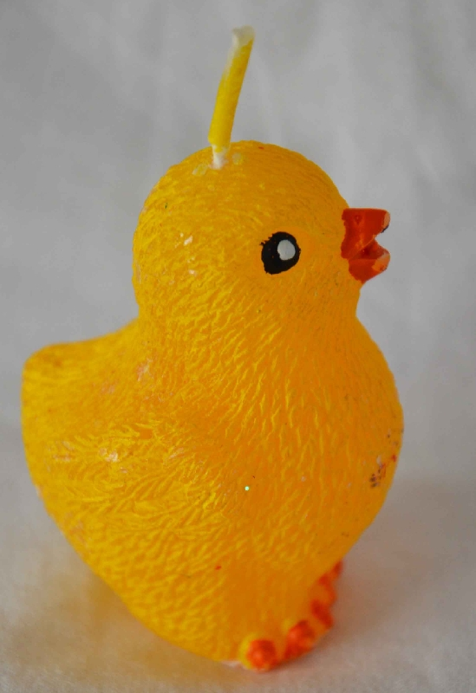
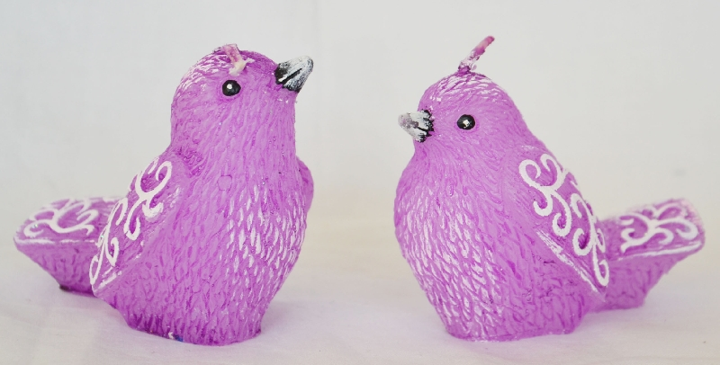
Figuur- of sierkaars
Grillige vorm, daardoor kan het opbranden een probleem zijn.
Soms branden ze een zeer korte tijd, omdat de pit te snel opbrandt.
Vaak speciaal voor kinderen.

Slide 12
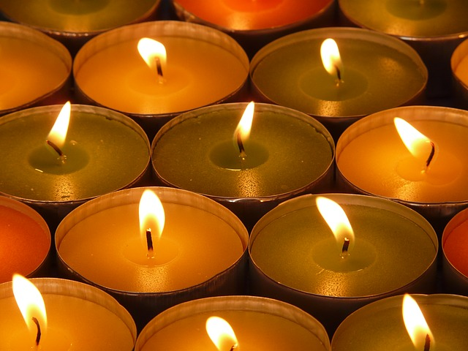
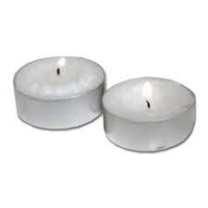
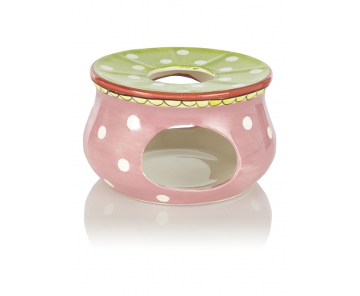
Sfeer-, thee- of waxinelichtje
Sfeerlichtjes
Nauwelijks nog sprake van theelichtje
De naam waxinelichtje is onjuist.
→ eigenlijk een merknaam die aangaf welke
soort was bij de productie werd gebruikt.
(Milieuonvriendelijk) aluminium cupje
Meestal wit, soms verschillende kleuren
Soms geurend

